Slide 1
РЕАЛИЗАЦИЯ НАЦИОНАЛЬНЫХ ПРОЕКТОВ
«ОБРАЗОВАНИЕ»
на территории Черниговского муниципального района

Slide 2
Национальный проект «Образование» реализуется в рамках пяти региональных проектов
«Успех каждого ребёнка»
«Социальная активность»
«Современная школа»
«Молодые профессионалы»
«Патриотическое воспитание граждан РФ»

Slide 3
Региональный проект «УСПЕХ КАЖДОГО РЕБЕНКА»
В рамках регионального проекта «Успех каждого ребёнка» - создание условий для занятий физической культурой и спортом.
Законтрактовано 1,217 млн.руб., на отчетный период исполнение составляет 100%.
Проект воплощен в ремонте спортивного зала МБОУСОШ № 2 с. Черниговка, а также приобретение спортивного инвентаря.

Slide 4
По вопросу приобретения спортивного оборудования заключен контракт № 1-03/2021 от 12.03.2021, на экономию средств по аукциону с ООО "Учебная мебель«, стоимость 332 547 руб.79 коп.;
По вопросу выполнения работ по ремонту спортивного зала МБОУСОШ № 2 с. Черниговка, ул. Октябрьская, д. 142 (заключен контракт 1-03/2021 от 12 марта 2021 года с ООО «Строй мастер» на сумму 897 388 руб. 27 коп., в связи с уменьшением исполненных объёмов работ подписано дополнительное соглашение №1 от 11 мая 2021 года с ООО «Строй мастер» на сумму 884 714 руб. 35 коп. к муниципальному контракту № 1-03/2021 от 12.03.2021 г.;

Slide 5
Приобретения спортивного оборудования - Лыжи, лыжные палки , ботинки лыжные (15 шт.) - коньки фигурные (10 пар); - коньки хоккейные (10 пар); - маты гимнастические (12 шт.); - конусы тренировочные (14 шт.); - сетки (воллейбольная, баскетбольная); - сетка и набор для настольного тениса (ракетки, мячи)

Slide 6
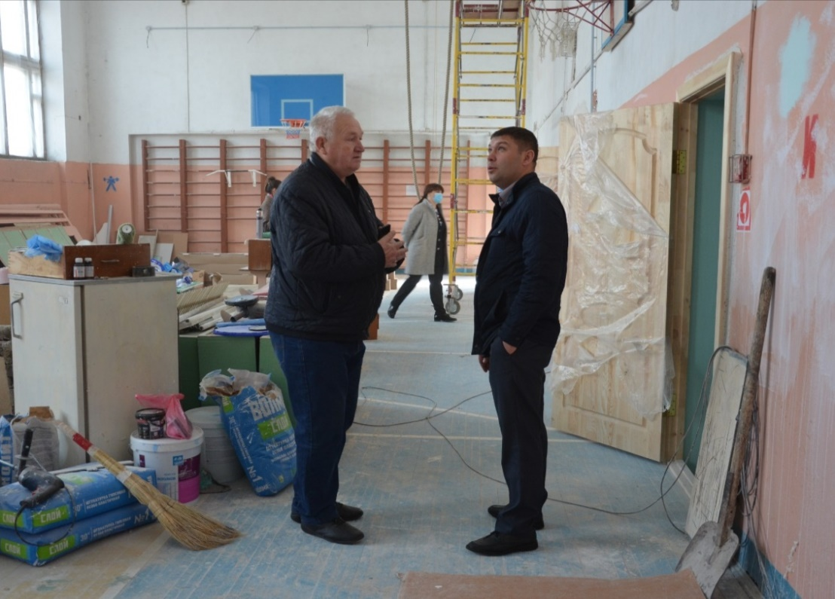
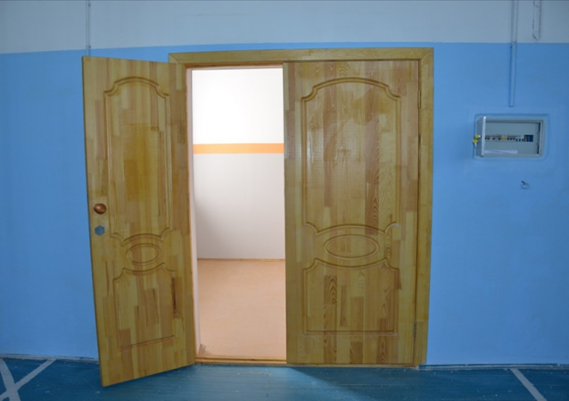
Выполнение работ по ремонту спортивного зала МБОУСОШ № 2 с. Черниговка, ул. Октябрьская, д. 142
Замена дверного полотна и установка новых дверей
Промежуточный осмотр выполненных работ

Slide 7
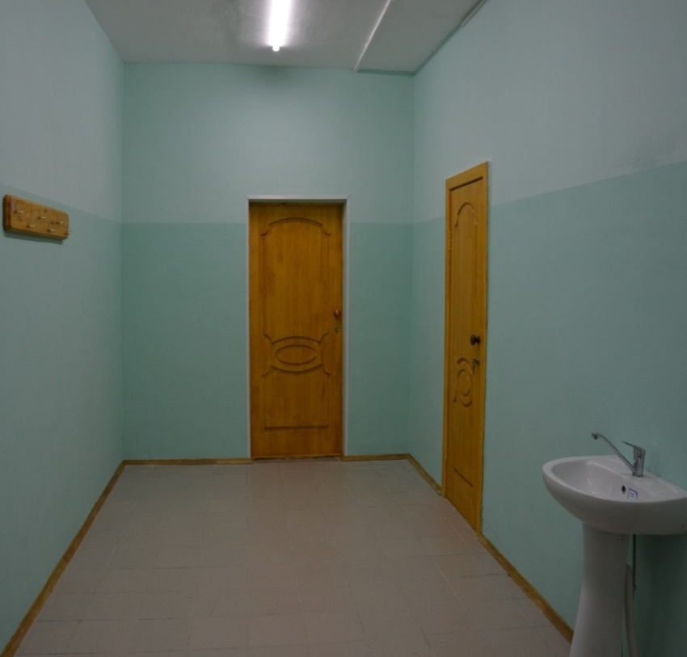
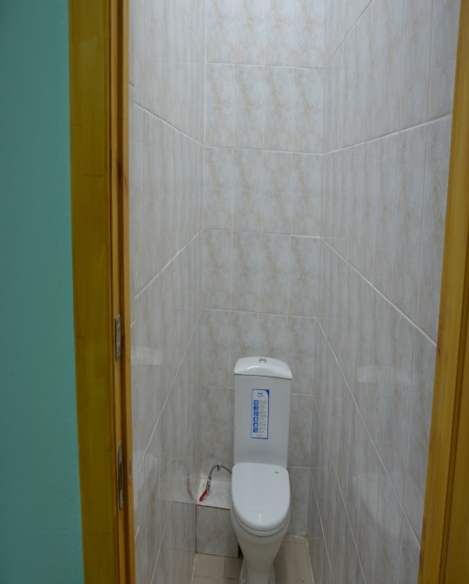
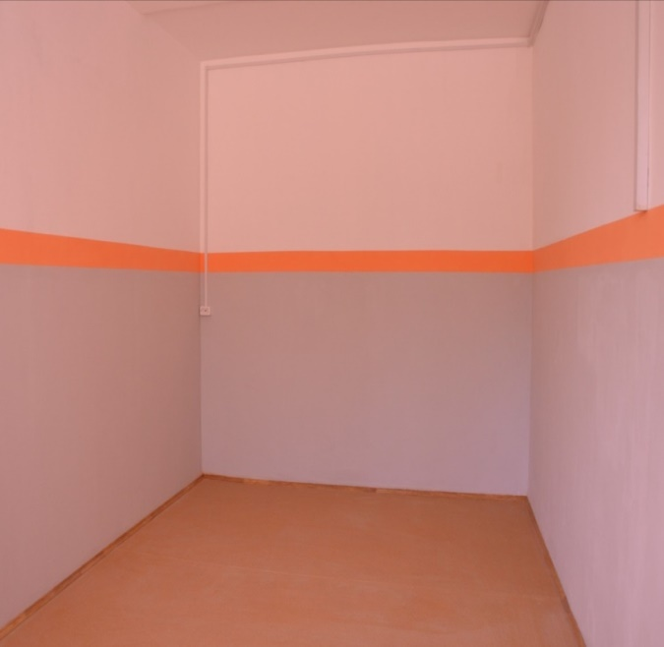
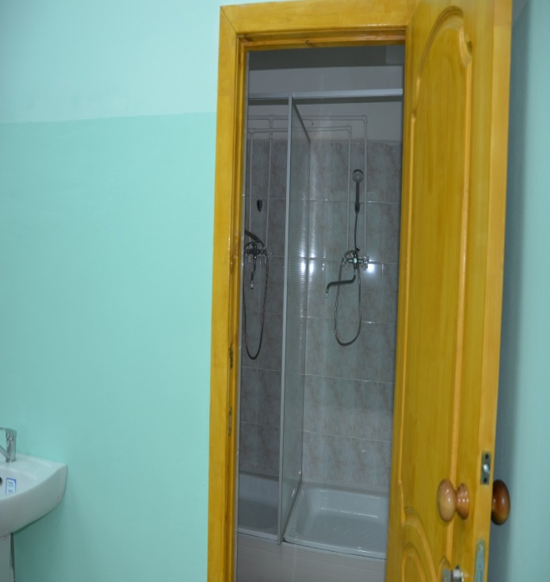
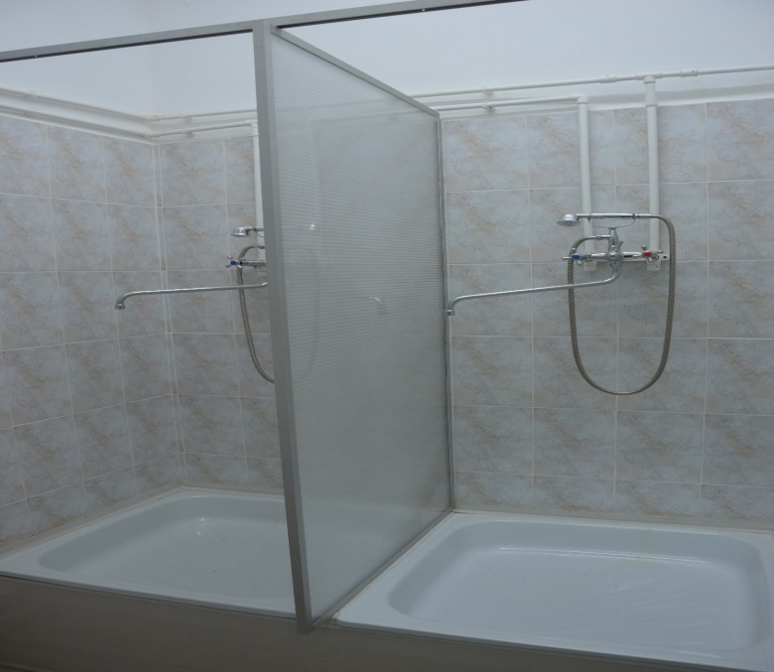
Полностью произведен ремонт сантехнического оборудования в раздевалках спортивного зала

Slide 8
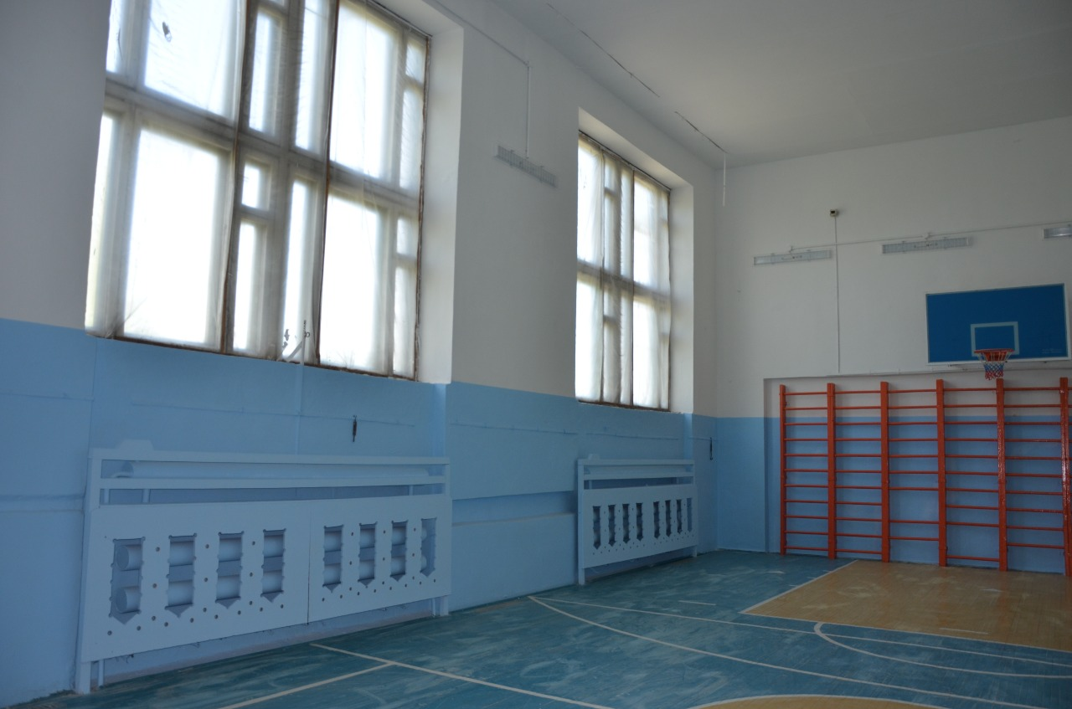
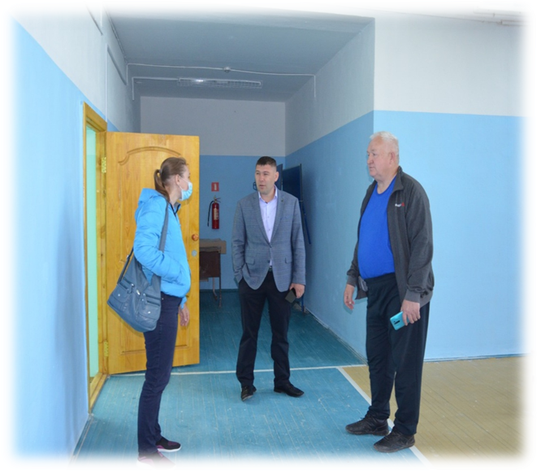
Покраска стен спортивного зала. Ремонт пола
Мониторинг с общественными наблюдателями этапы ремонта

Slide 9
Региональный проект «СОВРЕМЕННАЯ ШКОЛА»
Данный проект направлен на обеспечение возможности детям получать качественное общее образование в условиях, отвечающих современным требованиям, независимо от места проживания ребенка.
На территории Черниговского района в общеобразовательных учреждениях обновлена материально-техническая база для реализации программ естественно-научной и технологической направленностей.

Slide 10
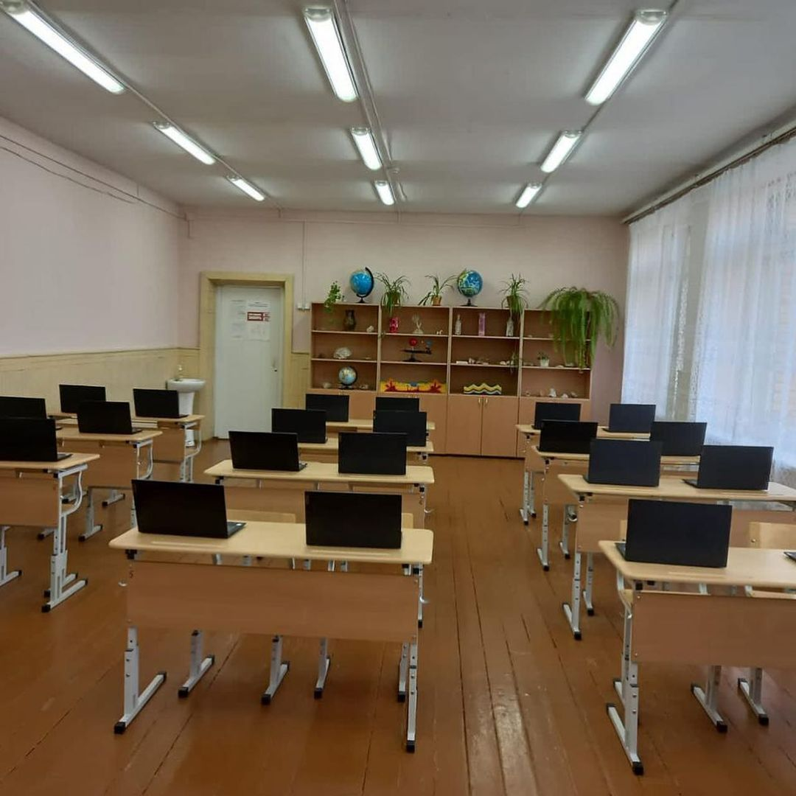
В общеобразовательные школы № 2,3,8 с. Черниговка и школу № 10 с. Дмитриевка Черниговского района приобретено 112 ноутбуков

Slide 11
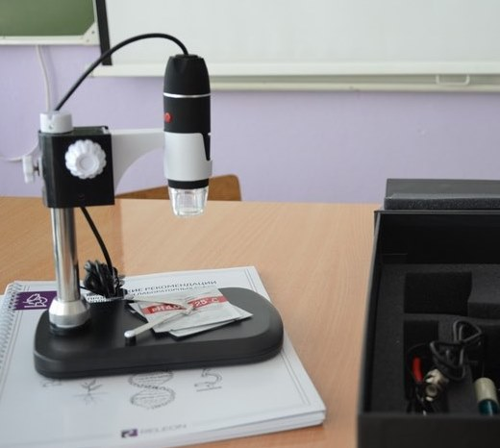
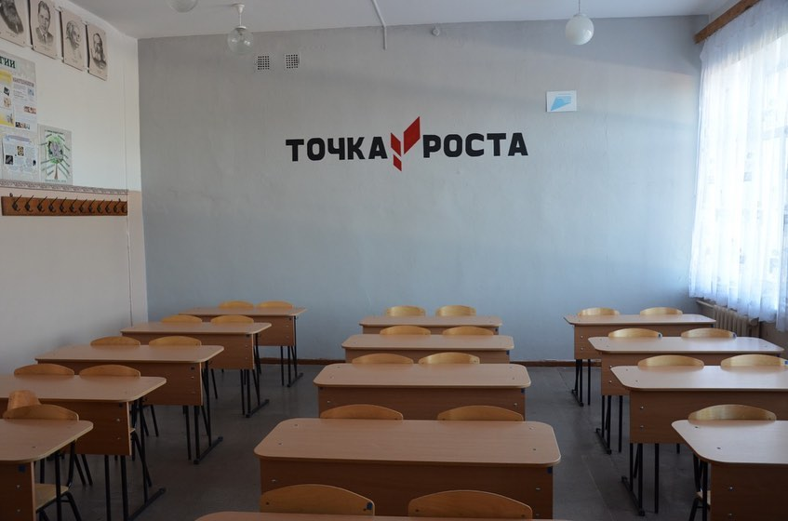
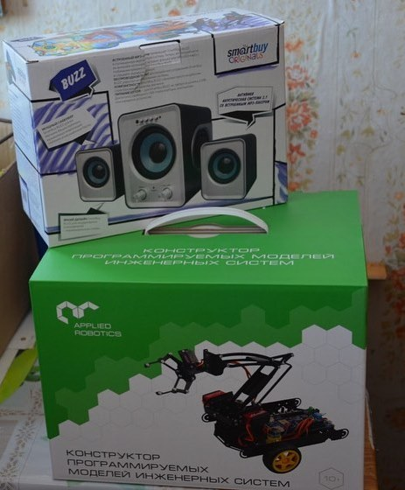
Открытие образовательных центров «Точка роста» в школе № 3 с. Черниговка и школе № 9 пгт. Сибирцево.
По проекту «Точка роста» в кабинетах физики, химии и биологии поставлено современное оборудование. Так, есть цифровые лаборатории для проведения лабораторных занятий, цифровые датчики, цифровой микроскоп, программное обеспечение, конструктор для программируемых моделей инженерных систем и оборудование по роботехнике .

Slide 12
Региональный проект «МОЛОДЫЕ ПРОФЕССИОНАЛЫ»
Региональный проект «Молодые профессионалы» реализуется в рамках закона № 389-КЗ от 23.11.2018 г. «О предоставлении мер социальной поддержки педагогическим работникам краевых и муниципальных образовательных организаций Приморского края»
Сумма составляет 5,88 млн. руб.

Slide 13
На территории Черниговского района реализовано
Мера социальной поддержки в виде ежемесячной денежной выплаты в размере 5000,0 рубля в месяц в
течение одного года предоставляется наставнику.
Данную выплату получили 8 человек.
Мера социальной поддержки в виде ежемесячной денежной выплаты в размере 10000,0 рубля
предоставляется молодому специалисту до достижения трехлетнего педагогического стажа работы в
образовательной организации. Данную выплату получают 9 человек.
Мера социальной поддержки в виде единовременной денежной выплаты предоставляется однократно
специалисту, трудоустроившемуся в образовательную организацию в течение трех лет со дня окончания
профессиональной образовательной организации или образовательной организации высшего образования
на должность педагогического работника. Данную выплату получили 9 человек в размере 3 200 млн. руб.

Slide 14
Региональный проект «СОЦИАЛЬНАЯ АКТИВНОСТЬ»
Развитие добровольчества (волонтерства), развития талантов и способностей у детей и молодежи, в т.ч. студентов, путем поддержки общественных инициатив и проектов, вовлечения в добровольческую деятельность:
Создание условия для развития и поддержки добровольчества (волонтерства);
Создание условий для эффективной самореализации
молодежи, в том числе развитие инфраструктуры.

Slide 15
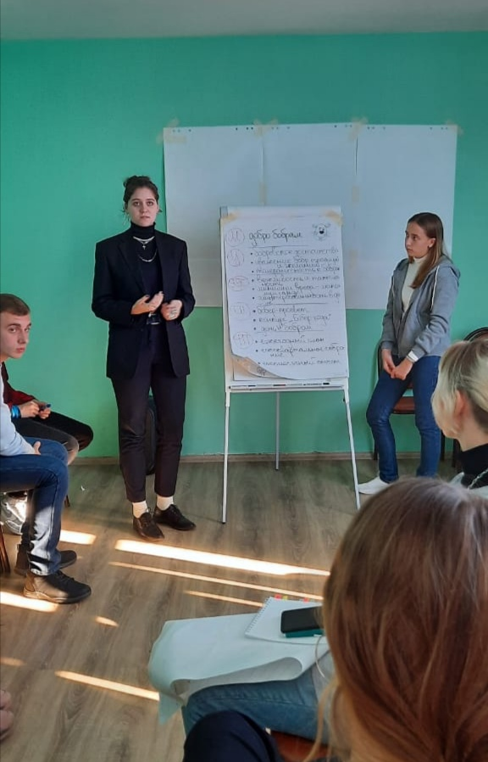
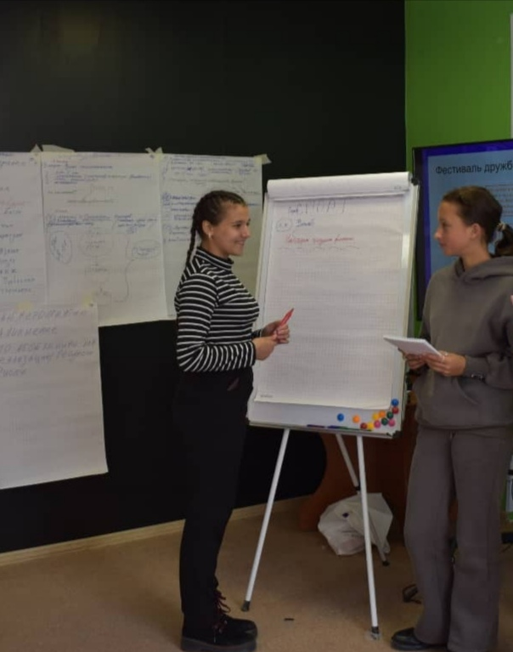
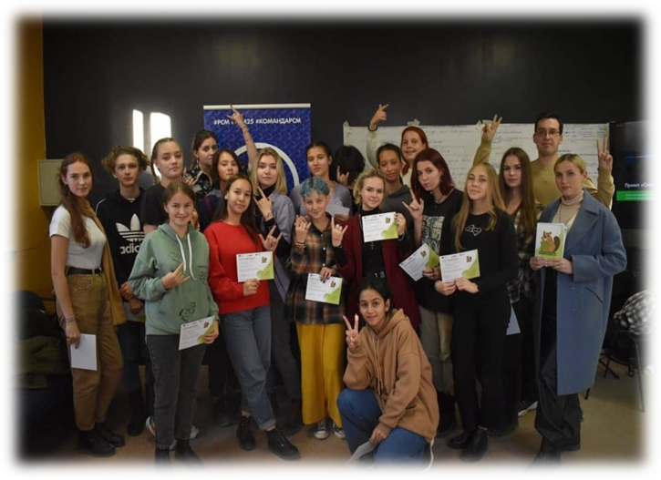
Обучение активистов на региональных форумах
Подготовка мероприятий к Дню Народного Единства
Обучение волонтеров - медиков
Школа Лидерства

Slide 16
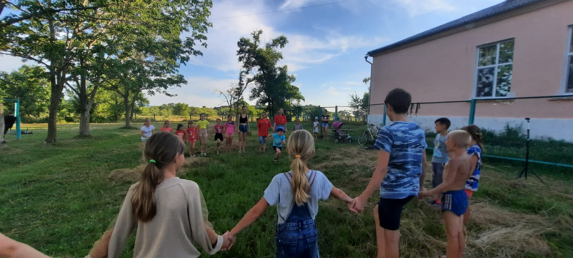
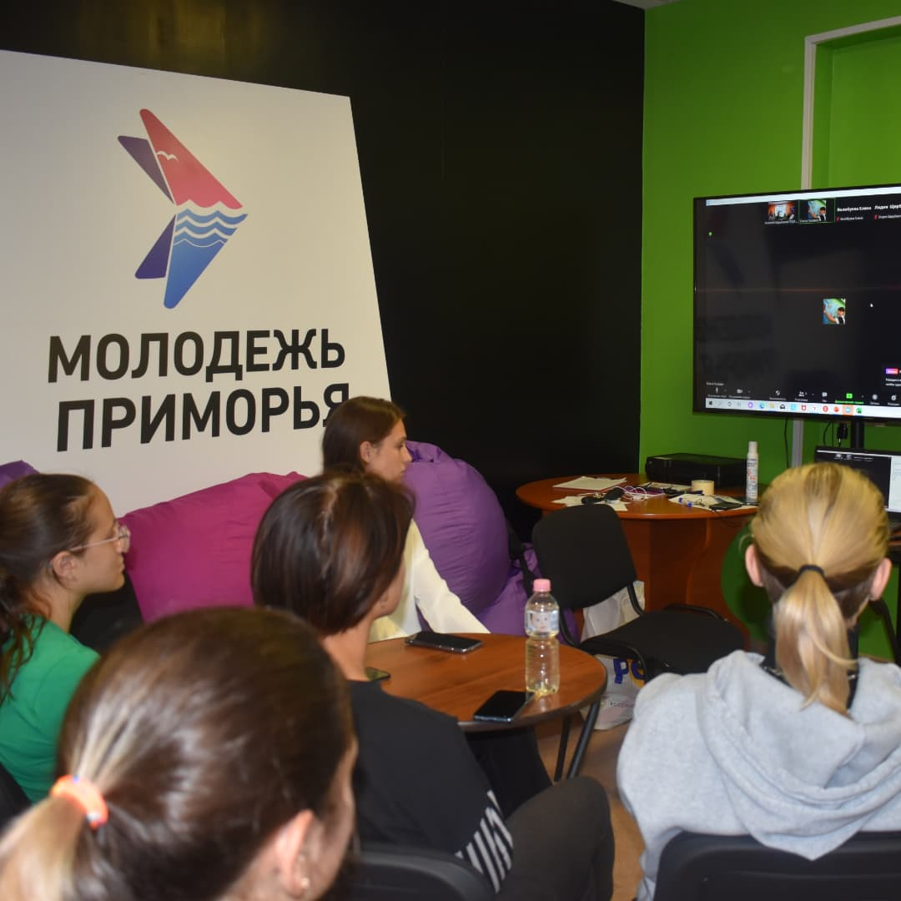
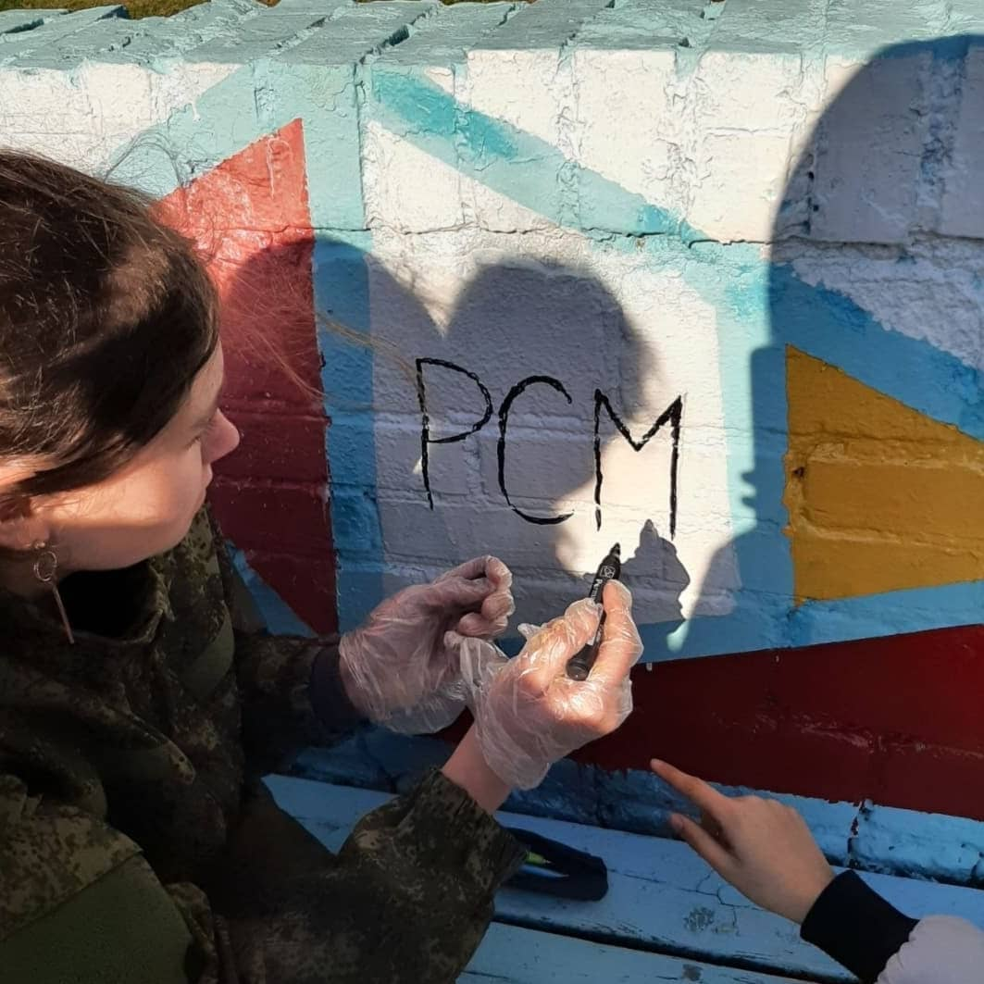
Участие молодежи в Приморской краевой организации Общероссийская общественная организация «Российский Союз Молодежи»
Онлайн обучение активистов РСМ
Проект Российского Союза Молодежи «Забытые игры нашего двора». Провели в с. Реттиховка, с. Халкидон, с. Черниговка, с. Снегуровка и пгт. Сибирцево
Проект УМЧАО

Slide 17
Региональный проект «Патриотическое воспитание граждан РФ»
Мероприятия проектов патриотического воспитания общеобразовательных и профессиональных образовательных организаций Приморского края включают в себя участие в федеральных проектах патриотического воспитания, таких как ВВПОД «ЮНАРМИЯ», участие команд Приморского края в ежегодных всероссийских спартакиадах по военно-прикладным видам спорта и военно-патриотических играх «Зарница», а также региональных проектах, таких как участие в «Уроках мужества» с ветеранами военной службы, участниками боевых действий, которые ежегодно проводятся в общеобразовательных организациях и профессиональных образовательных организациях в рамках месячника военно-патриотического воспитания.

Slide 18
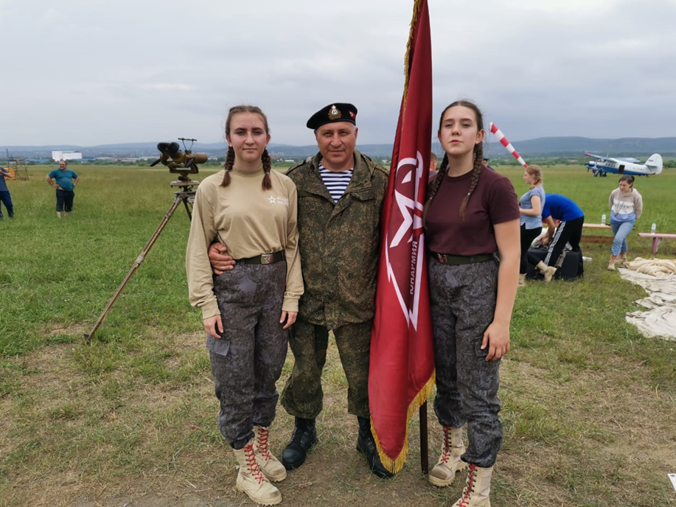
Июль 2021 г. юнармейцы отряда «Патриот» МБОУСОШ №5 пгт. Сибирцево приняли участие в I смене «Юнармейский десант» на базе учебно-методического военного центра «Авангард» г. Владивосток.

Slide 19
Участие юнармейских отрядов Черниговского района во Всероссийском форуме «АРМИЯ 2021»

Slide 20
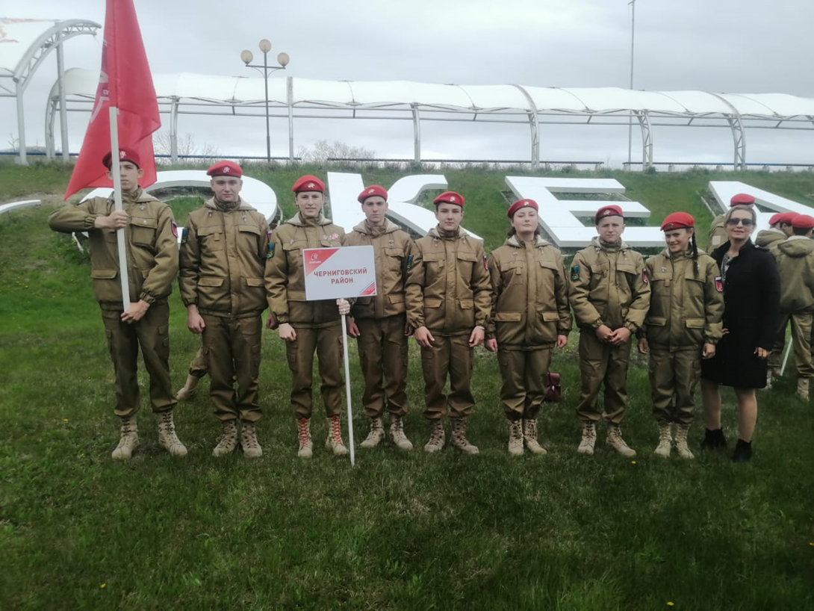
Участие представители юнармейских отрядов в Черниговского района в краевом слёте ВВПО ЮНАРМИЯ в ДВЦ «ОКЕАН»

Slide 21
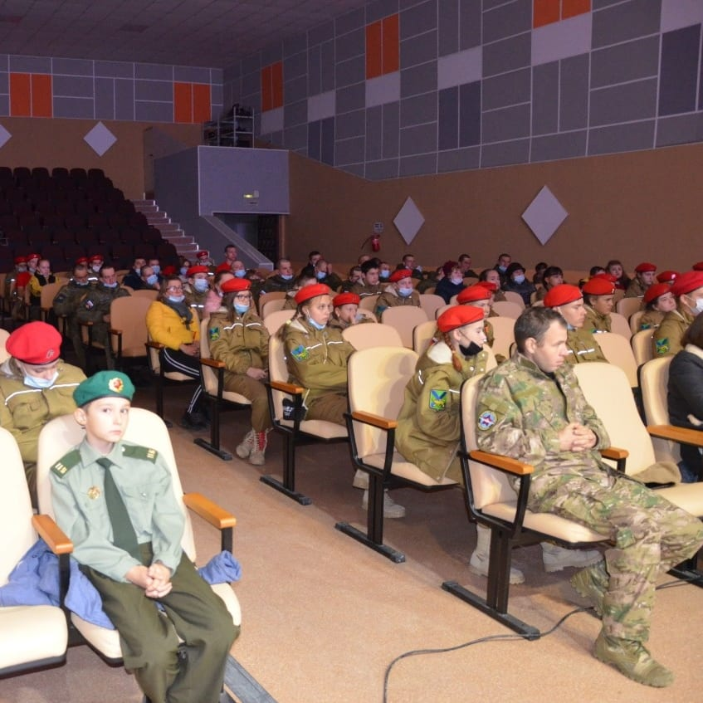
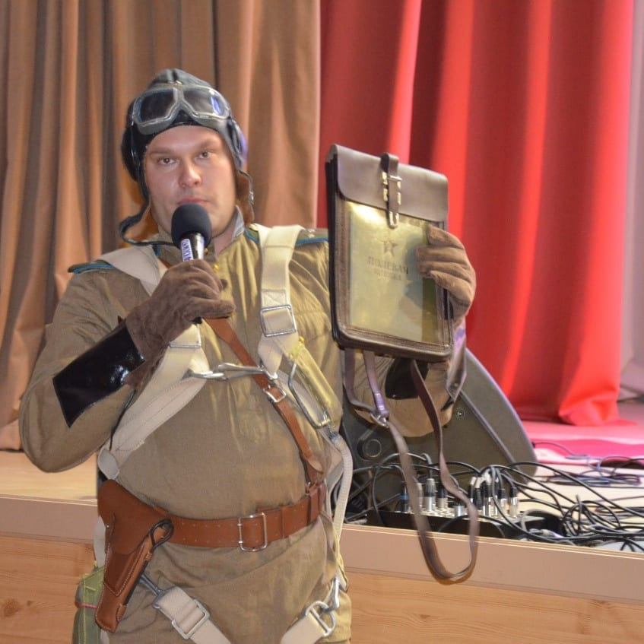
Встреча с отрядом «АВИАПОИСК»

Slide 22
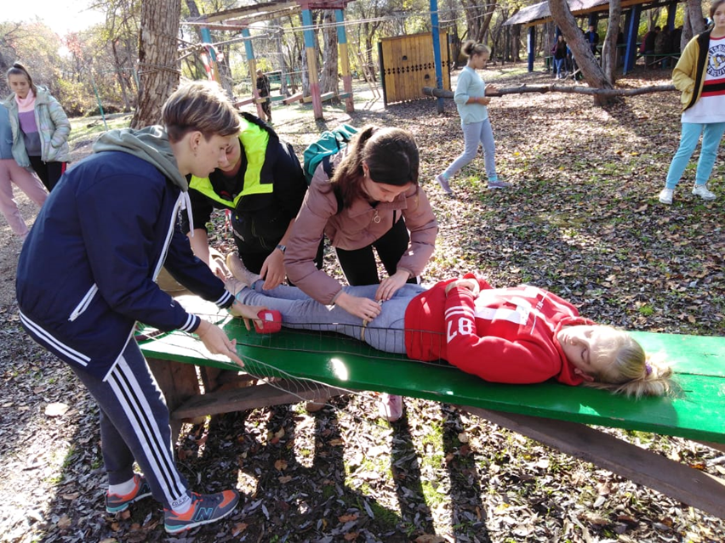
Районный слёт-соревнование «Школа безопасности» 8 октября 2021 г. Районные соревнования проводятся по двум основным видам (дневные поисково-спасательные работы, воздушная полоса препятствий), состоящим из отдельных этапов, которые включают в себя прохождение длинных и коротких дистанций и специальных заданий, расположенных на местности, учебных полигонах имитирующих и воссоздающих экстремальные ситуации пребывания человека (группы) в естественных природных условиях, а также при чрезвычайных событиях техногенного и криминогенного характера.
Приняли участие следующие образовательные учреждения:
школы № 1,2, 3, 4,5, 8, 9, 10, 18.

Slide 23
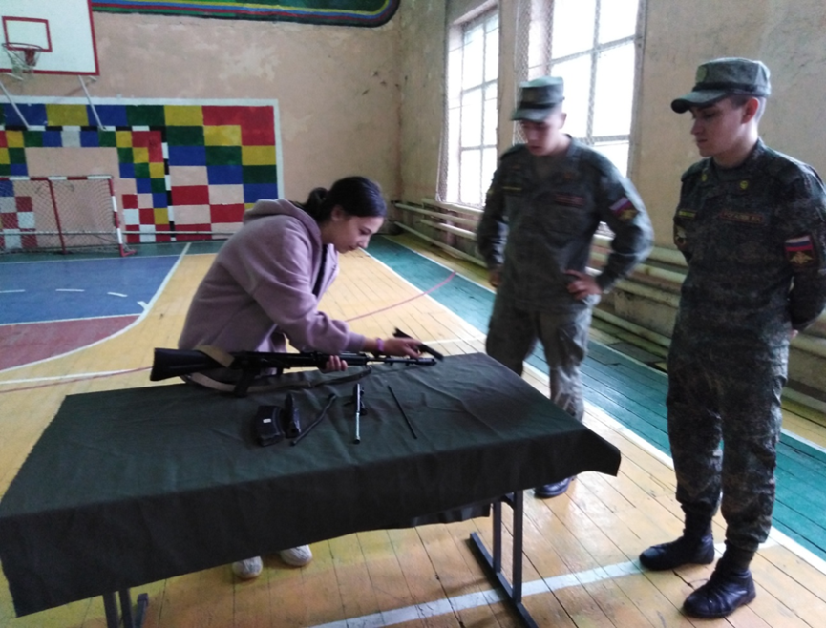
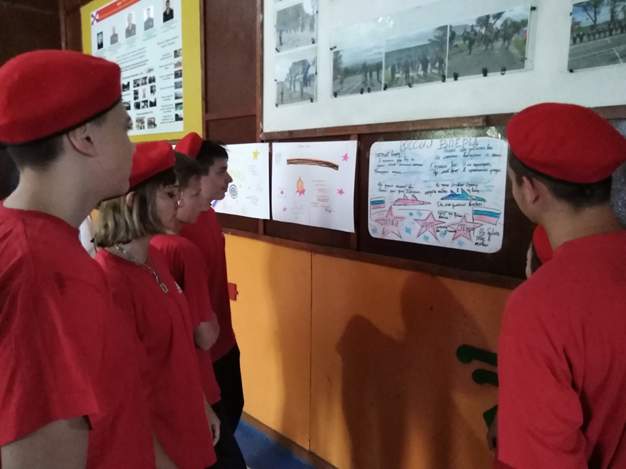
Районная военно-патриотическая игра «Зарница» Игра проводится по четырём основным видам (конкурс «Плац-парад», конкурс «Боевой листок», «Материальная часть стрелкового оружия» и «Стрельба»), состоящим из отдельных этапов, которые включают в себя прохождение длинных и коротких дистанций и специальных заданий.
В игре приняли участие следующие образовательные учреждения: школы №№1, 2, 3, 4, 5, 8, 9, 10, 12, 18, 28

Slide 24
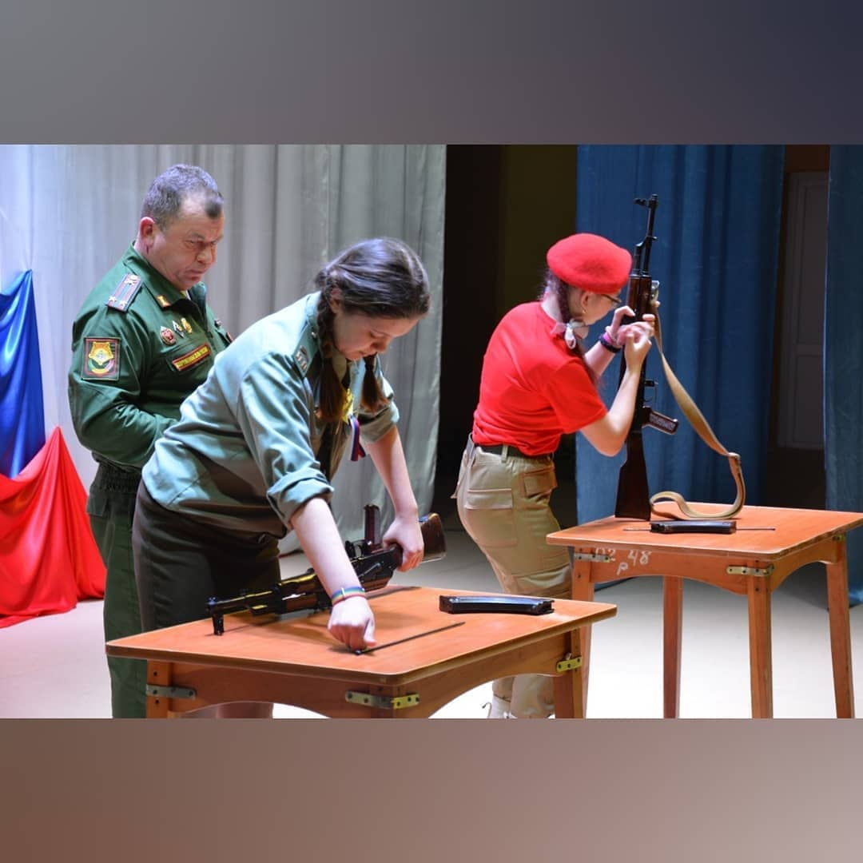
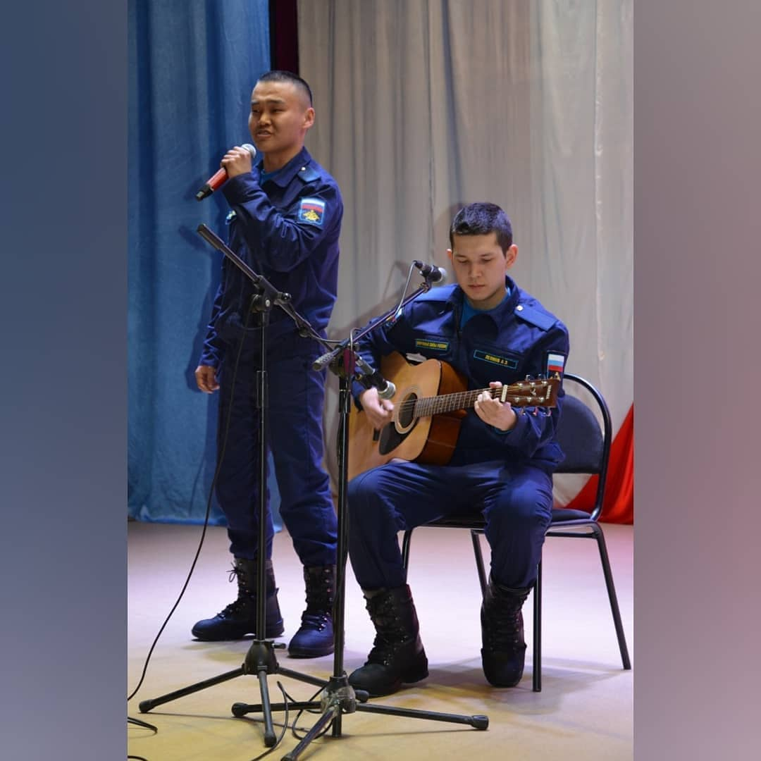
Участие в конкурсе «Патриот»
Юнармейцы девиз, речевку, командую строевую песню, приняли участие в интелектуальной викторине «История, события, люди», соревновались в неполной сборке и разборке автомата Калашникова на время и отжимались
В конкурсе приняли участие юнармейцы из юнармейских отрядов школ № 2,3,5,8,10,18.

